Slide 1
实验2 DNS协议
计算机网络实验
2023-10

Slide 2
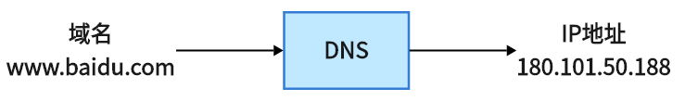
2.1 DNS协议简介
DNS协议是一个典型的应用层协议，可以在TCP、UDP、QUIC等一众传输层协议之上实现（传统的是基于UDP实现的），甚至可以使用其他应用层协议（例如HTTPS）来对其进行隧道传输。DNS协议基于客户/服务器模式(C/S模式)运行。
DNS协议的主要作用是将便于人类记忆的域名转换为IP地址。
需要注意的是，域名和IP地址并不一定是一对一的。

Slide 3
2.2 域名系统的层次结构
按级划分
树根
层次树状结构
顶级域名
…
…
coop
info
biz
aero
com
net
org
edu
gov
mil
int
cn
uk
…
cctv
ibm
hp
mot
二级域名
…
hk
js
sh
bj
org
net
gov
edu
com
ac
…
三级域名
mail
tsinghua
pku
fudan
gzhu
sjtu
seu
…
四级域名
mail
cs
www

Slide 4
2.3 DNS服务器的层次结构
根 DNS 服务器
层次树状结构
…
…
com DNS 服务器
org DNS 服务器
edu DNS 服务器
yahoo.com
DNS 服务器
pbs.org
DNS 服务器
poly.edu
DNS 服务器
hdu.edu.cn
DNS 服务器
amazon.com
DNS 服务器
举例：需要获取www.amazon.com的IP：
客户端查询根服务器以查找.com DNS服务器
客户端查询.com DNS服务器以获得amazon.com DNS服务器
客户端查询.amazon.com DNS服务器以获得www.amazon.com的IP地址

Slide 5

2.4 DNS服务器的查询方式
域名为cis.poly.edu 的主机想要获取域名为gaia.cs.abc.edu的服务器的ip地址
迭代查询:
客户端向DNS服务器发送一个查询请求，DNS服务器要么直接返回所需信息，要么返回下一个需要查询的DNS服务器的地址永久的IP地址；
迭代查询方式比较灵活，但需要客户端主动发送多次查询请求，属于一种分步查询的方式；
根 DNS server
2
3
TLD DNS server
4
5
本地 DNS server
dns.poly.edu
7
6
1
8
权威 DNS server
dns.abc.edu
requesting host
cis.poly.edu
gaia.cs.abc.edu

Slide 6
2.4 DNS服务器的查询方式
递归查询:
客户端向DNS服务器发送一个查询请求，DNS服务器要么直接返回所需信息，要么尝试代表客户端向其他DNS服务器进行查询；
客户端只需发送一次查询请求，而DNS服务器则负责代表客户端进行多次查询和收集结果；
递归查询方式相对更为简单，但对DNS服务器的要求较高，需要其具备转发查询功能，并能协调多个DNS服务器之间的查询过程；
根 DNS server
2
3
7
6
TLD DNS
server
本地 DNS server
dns.poly.edu
5
4
1
8
权威 DNS server
dns.abc.edu.cn
requesting host
cis.poly.edu
gaia.cs.abc.edu

Slide 7
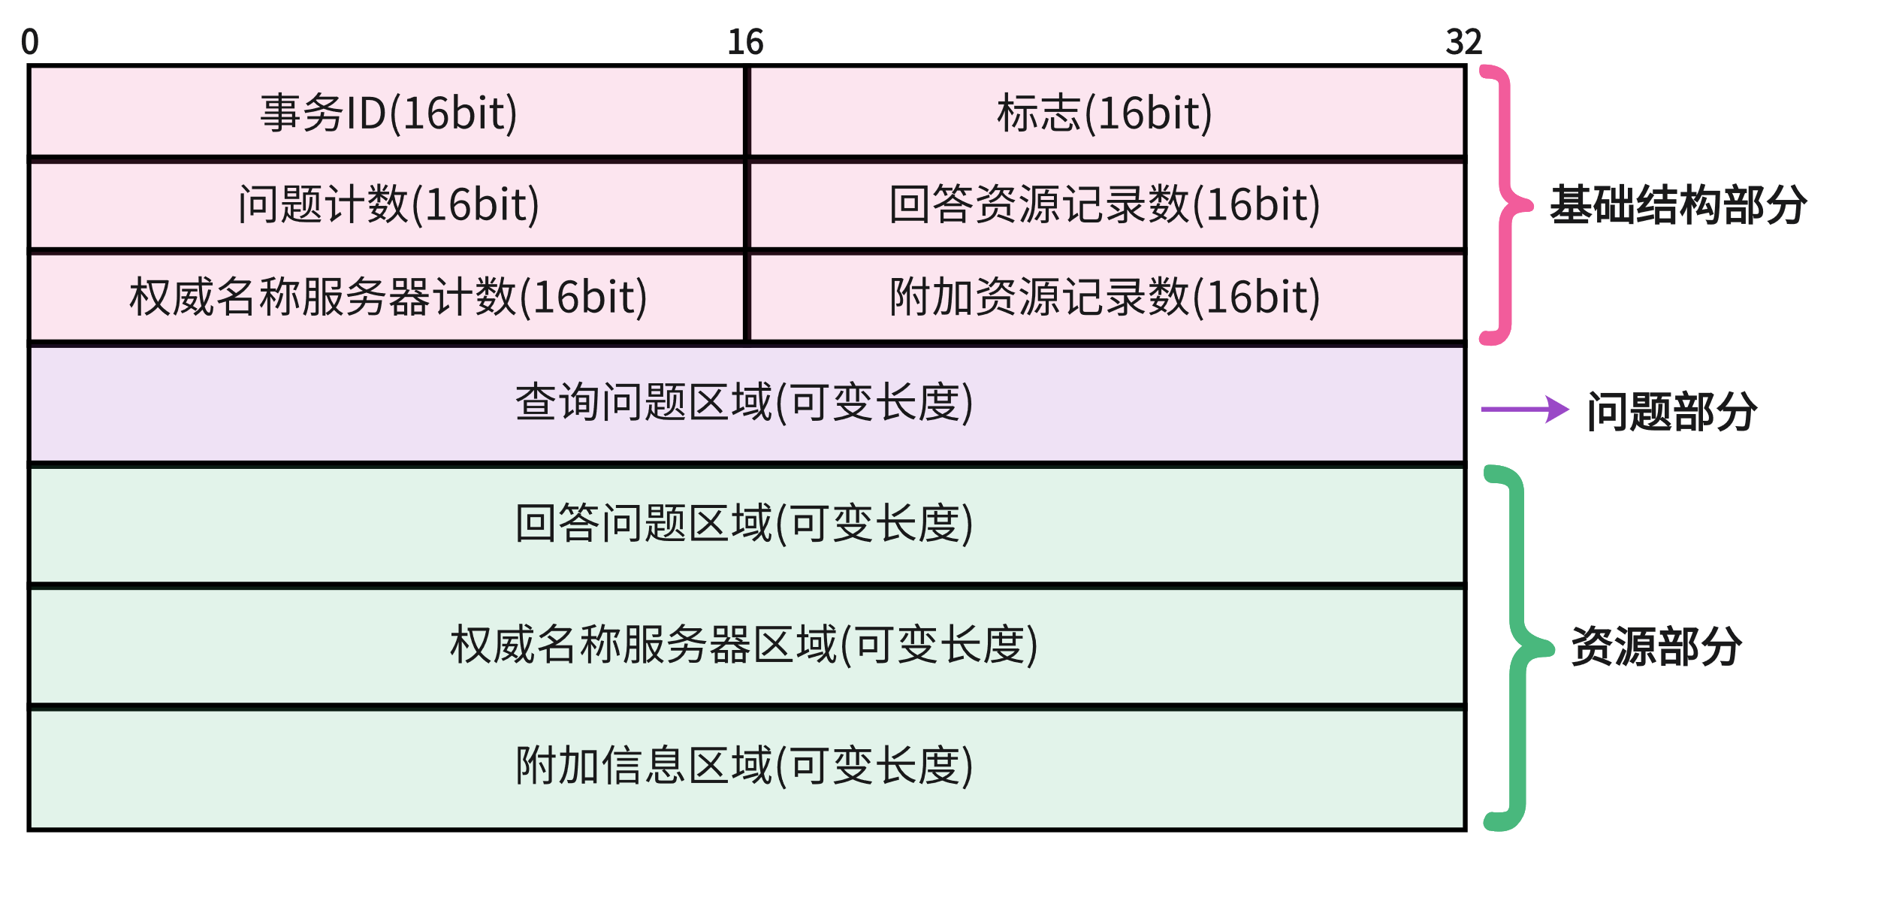
2.5 DNS协议报文格式
DNS协议是二进制协议和文本协议的混合（使用的是二进制形式的报文，其中包含了各种字段和标识信息，用于描述查询和响应的内容；但是使用类似于域名的字符串来指定要查询的域名）；
DNS协议的报文类型分为查询请求(query)和查询响应(reply)两类，但请求和响应的报文结构基本相同（标志部分使用的位不同）；
整个DNS协议的报文主要分为 3 部分：基础结构部分、问题部分和资源部分。

Slide 8
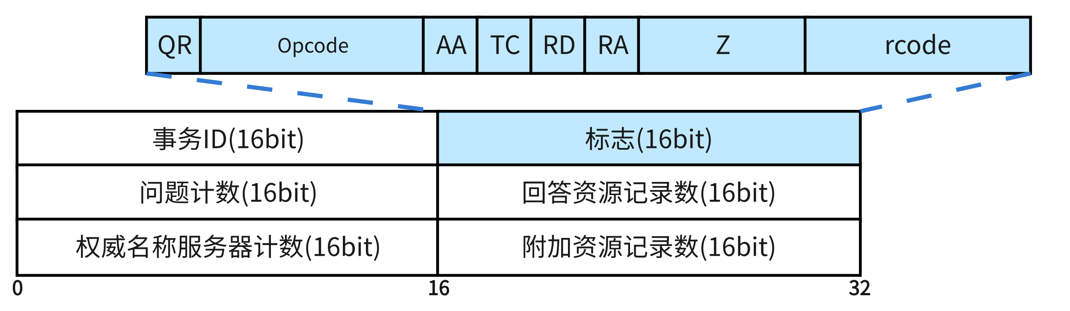
2.5.1 DNS协议报文的基础结构部分
该部分中每个字段含义如下：
事务 ID（16位）：DNS 报文的 ID 标识。对于请求报文和其对应的应答报文，该字段的值是相同的；
标志（16位） ：DNS 报文中的标志字段；
问题计数（16位） ：DNS 查询请求的数目；
回答资源记录数（16位） ：DNS 响应的数目；
权威名称服务器计数（16位） ：权威名称服务器的数目；
附加资源记录数（16位） ：额外的记录数目（权威名称服务器对应 IP 地址的数目）。
DNS协议报文的基础结构部分
Notes:
WireShark截取的报文中在Z字段后、rcode字段前有两个位，分别为Answer authenticated和Non-authenticated data，但协议介绍中没有这两个字段

Slide 9
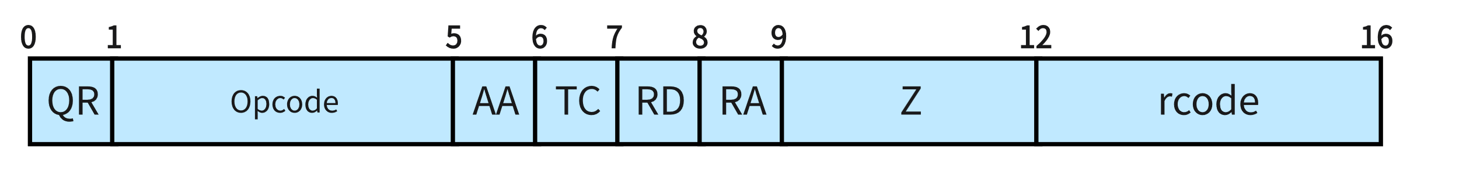
2.5.1 DNS协议报文的基础结构部分
其中，8个标志位的含义分别为：
QR（Query/Response）：查询请求/响应的标志报文。查询请求时值为0；响应时值为1；
Opcode：操作码。其中，0表示标准查询；1表示反向查询；2表示服务器状态请求；
AA（Authoritative）：授权应答，该字段在响应报文中有效。值为1时表示名称服务器是权威服务器；值为0时表示不是权威服务器；
TC（Truncated）：表示是否被截断。值为1时，表示响应已超过512字节并已被截断，只返回前512个字节；
RD（Recursion Desired）：期望递归。1表示期望递归查询；0表示期望迭代查询；
RA（Recursion Available）：可用递归。该字段只出现在响应报文中。当值为1时，表示服务器支持递归查询；
Z：保留字段，在所有的请求和响应报文中，它的值必须为0；
Rcode（Reply code）：返回码字段，表示响应的状态。0表示成功，其他值表示各类错误。
DNS协议报文的基础结构部分中的标志部分

Slide 10
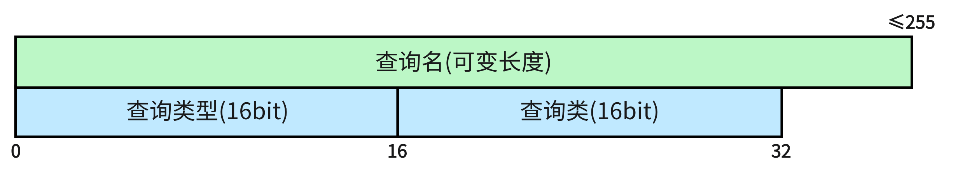
2.5.2 DNS协议报文的问题部分
该部分中每个字段含义如下：
查询名（不定长、文本格式）：一般为要查询的域名，有时也会是 IP 地址，用于反向查询；
查询类型（16位）：DNS 查询请求的资源类型。常见的类型有：A（IPv4地址）、AAAA（IPv6地址）、MX（邮件交换）等；
查询类（16位）：地址类型，通常为IN表示互联网地址。
DNS协议报文的问题部分

Slide 11
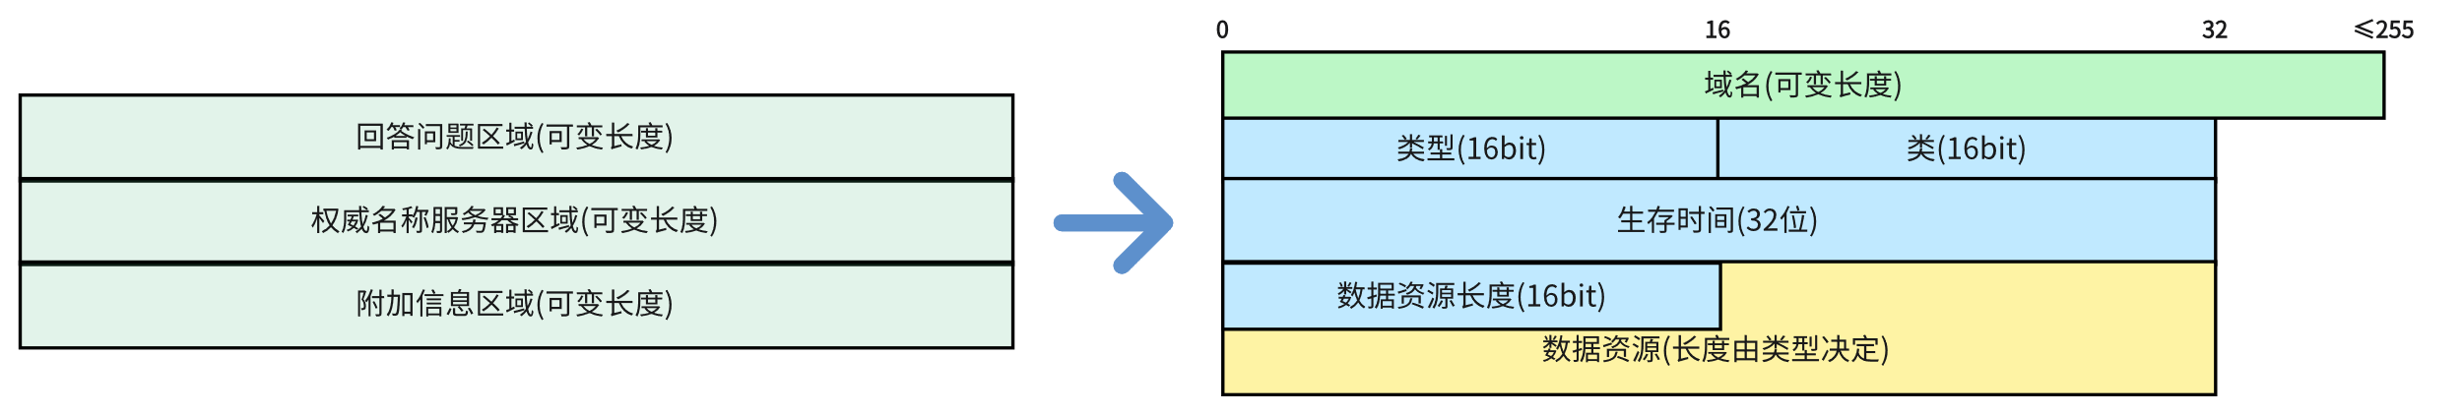
2.5.3 DNS协议报文的资源部分
资源记录部分是指 DNS 报文格式中的最后三个字段，包括回答问题区域字段、权威名称服务器区域字段、附加信息区域字段。这三个字段均采用一种称为资源记录的格式，格式如图所示。
该部分中每个字段含义如下：
域名（不定长）：DNS 请求的域名；
类型（16位）：资源记录的类型，与问题部分中的查询类型值是一样的；
类（16位）：地址类型，与问题部分中的查询类值是一样的；
生存时间（32位）：以秒为单位，表示资源记录的生命周期；
资源数据长度（16位）：资源数据的长度；
资源数据（与类型有关）：表示按查询段要求返回的相关资源记录的数据。
DNS协议报文的资源部分

Slide 12
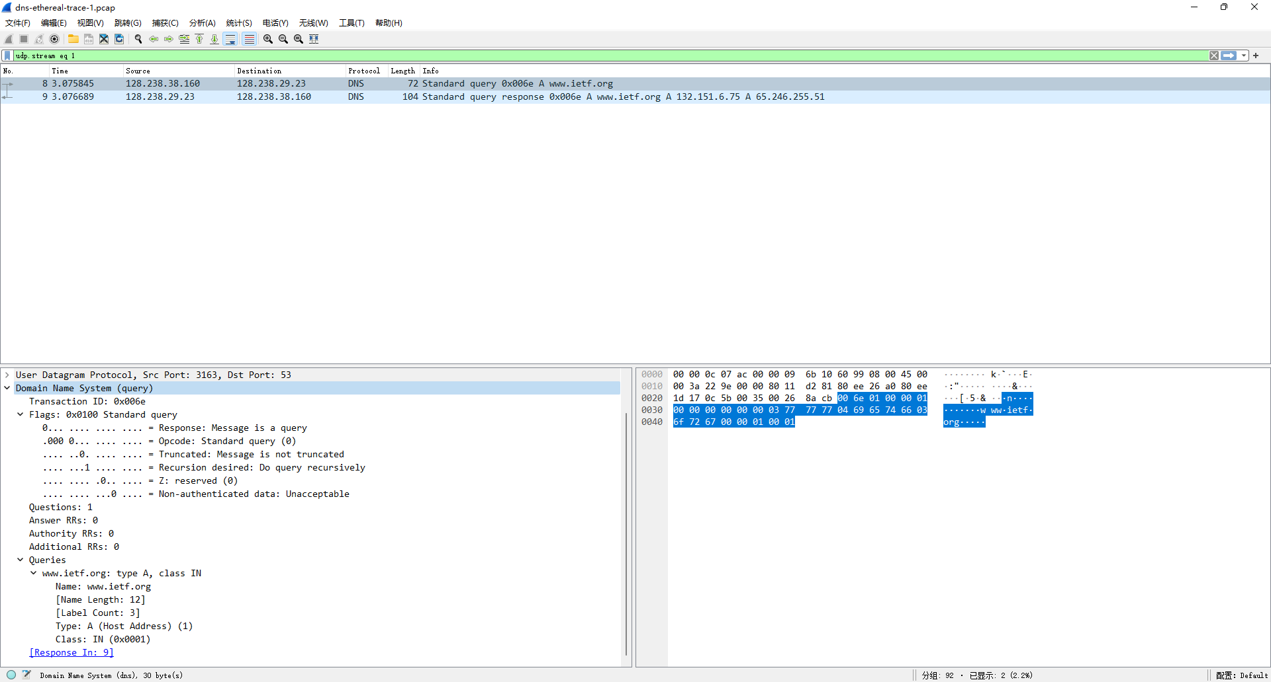
2.6 使用Wireshark捕获一个DNS数据流
基础结构部分
问题部分
Notes:
使用nslookup命令查询域名对应的ip地址

Slide 13
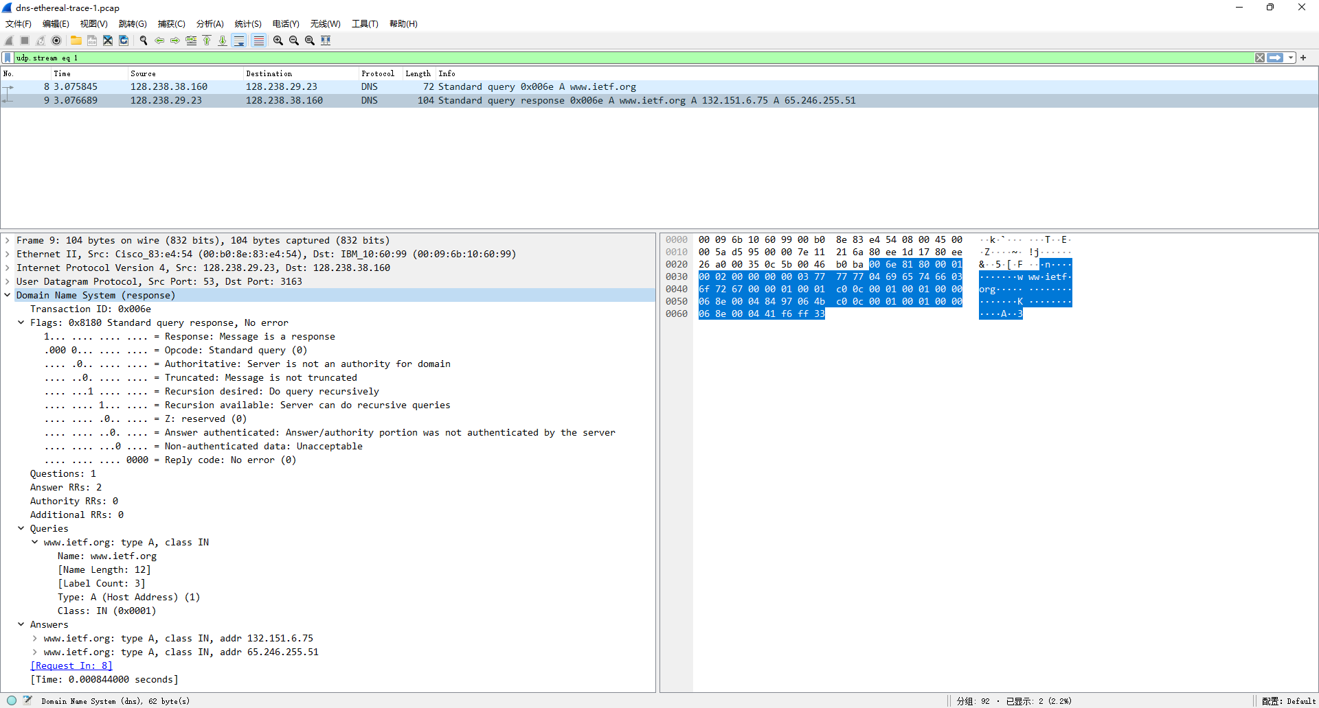
2.6 使用Wireshark捕获一个DNS数据流
基础结构部分
问题部分
资源部分(回答问题区域)

